Slide 1

主题班会
关爱残疾人

Slide 2

第一篇章：
了解残疾人的生活

Slide 3
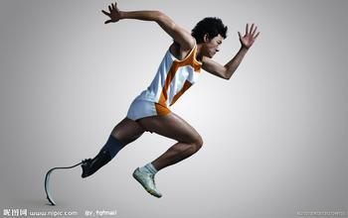

Slide 4
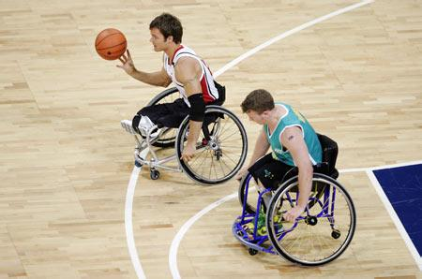

Slide 5
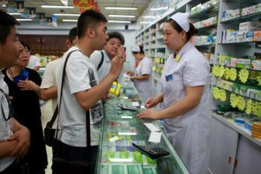

Slide 6
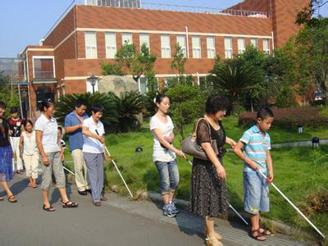

Slide 7
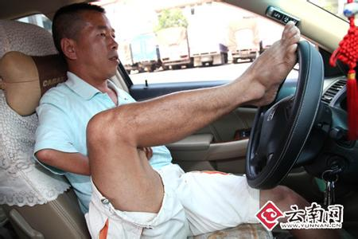

Slide 8

大家看完图片后有什么感受

Slide 9
什么是残疾人
残疾人是指在心理、生理、人体结构上，某种组织、功能丧失或者不正常，全部或者部分丧失以正常方式从事某种活动能力的人。残疾人包括视力残疾、听力残疾、言语残疾、肢体残疾、智力残疾、精神残疾、多重残疾和其他残疾的人。国家和社会在保障残疾人基本物质生活需要的基础上，为残疾人在生活、工作、教育、医疗和康复等方面提供的设施、条件和服务。

Slide 10
道
你
？
知
吗
1.全国助残日是什么时候？
每年5月的第3个星期日
2.国际残疾人日是几月几号？
每年12月3日

Slide 11
总结残疾人生活中有哪些不便
1.视力残疾：生活在黑暗的世界里，无法感受光明，无法看到这个美好的世界。
2.听力残疾：生活在无声的世界里，无法感受美好音乐等。
3.发声残疾：无法用语言表的自己的真实想法，与人沟通能力下降。
4.肢体残疾：无法正常行走或行走困难，无法做运动和一些事。

Slide 12

游戏时间

Slide 13

谁是卧底

Slide 14
第二篇章：
残疾人的自强不息

Slide 15
张海迪
张海迪，1955年9月17日在济南出生。5岁时因患血管瘤导致高位截瘫。从那时起，张海迪开始了她独特的人生。15岁时，张海迪跟随父母，下放山东莘县，给孩子当起了老师。她还自学针灸医术，为乡亲们无偿治疗。后来，张海迪还当过无线电修理工。她虽然没有机会走进校园，却发奋学习，学完了小学、中学的全部课程，自学了大学英语、日语、德语以及世界语，并攻读了大学和硕士研究生的课程。现在张海迪现为全国政协委员，供职在山东作家协会，从事文学创作和翻译。

Slide 16

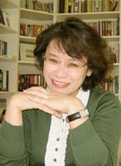
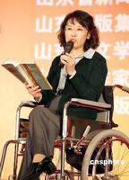
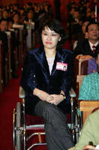
张海迪(1955年9月16日－)，生于济南，中国著名残疾人作家，哲学硕士。

Slide 17
“宇宙之王”史蒂芬·威廉·霍金年1月8日出生于英国牛津。毕业于牛津大学气象学和剑桥大学并获剑桥大学哲学博士学位。他因为在21岁时不幸患上了会使肌肉萎缩的卢伽雷氏症，所以被禁锢在轮椅上，只有三根手指可以活动，疾病已经使他的身体严重变形，头只能朝右边倾斜，肩膀左低右高，双手紧紧并在当中，握着手掌大小的拟声器键盘，两脚则朝内扭曲着，嘴已经歪成S型，只要略带微笑，马上就会现出“呲牙咧嘴”的样子。
霍金

Slide 18

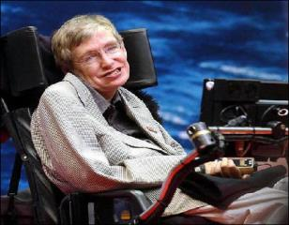
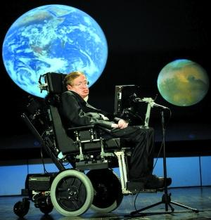
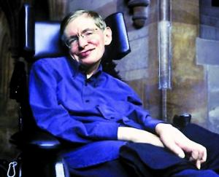
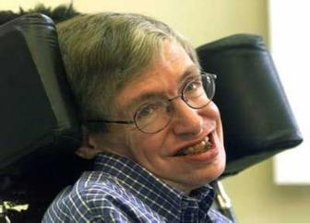
霍金

Slide 19

贝多芬全名是路德维希·冯·贝多芬，他是德国作曲家、音乐家，维也纳古典乐派代表人物之一。是“集古典主义之大成，开浪漫主义之先河”的伟大音乐家；他创作的作品对音乐发展有着深远的影响，由此被尊称为乐圣。祖父自从二十岁来到波恩就做了那里的乐长。父亲是一名擅长高音的歌手。母亲出身低微，是一个厨子和女佣生的女儿。他在4岁开始学习音乐，路德维希·凡·贝多芬，他在7岁登台演出，在11岁就开始作曲，12岁就于戏院乐队担当成员，并写了著名的《葬歌》并兼任宫廷首席大提琴手，在13岁时成为大风琴手，在19岁于波恩大学旁听哲学，开始接触资产阶级启蒙教育，但在26岁时听力开始减弱，1787年起任音乐教师，1792年定居维也纳三年后出版第一部钢琴作品，开始创作生涯老年双耳已经失聪，但并未辍笔。
贝多芬

Slide 20
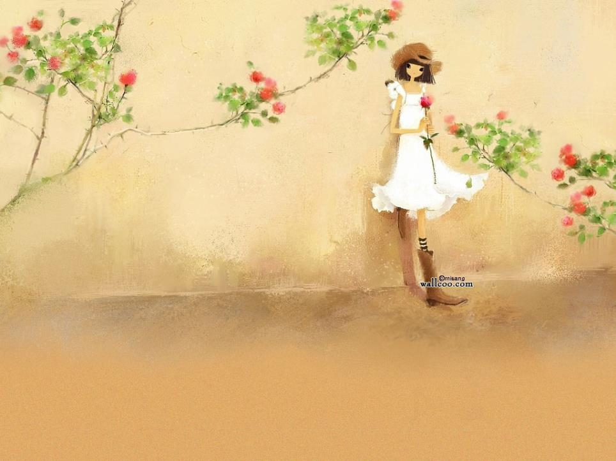
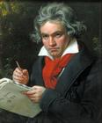
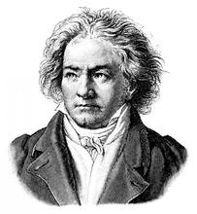
贝多芬
二十六岁时耳聋，晚年全聋，只能通过谈话册与人交谈。但通过他的坚强努力成为最伟大的音乐家之一，作 品：《英雄》、《命运》、《第九交 响曲》……

Slide 21
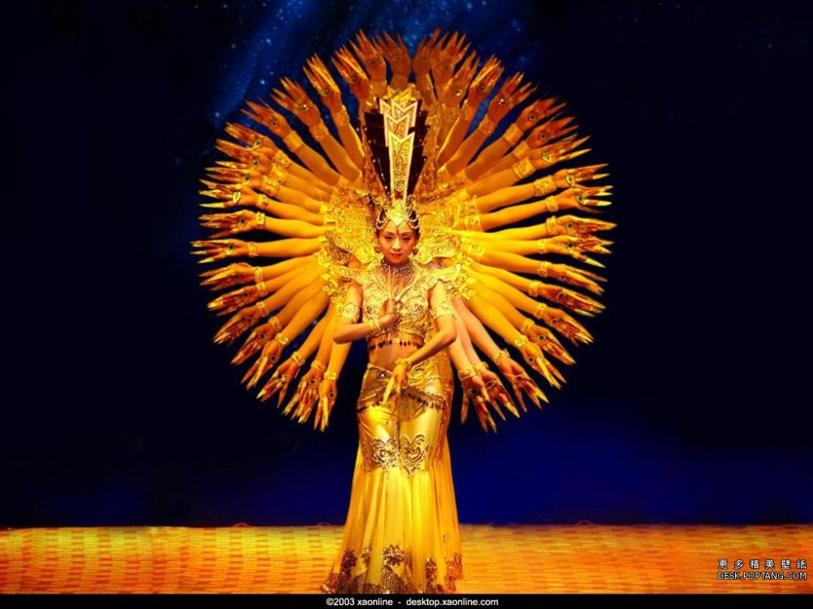

Slide 22
千手观音
中央电视台2005年春节晚会最受及特别大奖的“千手观音”由21个聋哑演员表演，邰丽华领舞只要你心地善良，心中有爱，就会伸出一双手去帮助别人，只要你心地善良，心中有爱，就会有一千只手来帮助你。

Slide 23

海伦·凯勒
海伦·凯勒(1880年6月27日-1968年6月1日)，是美国一位残障教育家。她在19个月大时因为猩红热而引致失明及失聪。后来借着她的导师安·沙利文的努力，使她学会说话，并开始和其他人沟通。并且毕业于哈佛大学是海伦凯勒！ ~她是一个聋盲哑 1880年6月27出生在美国亚拉巴马州塔斯喀姆比亚。 1882年1月因患猩红热致盲致聋。 1887年3月安妮·沙利文成为凯勒的老师。 1899年6月考入哈佛大学拉德克利夫女子学院。 1902–1903撰写出版《我的一生》（有的译作《我生活的故事》）。 1904年6月以优等成绩大学毕业。 1908–1913 著《我的天地》（又译作《我生活中的世界》）、《石墙之歌》、《冲出黑暗》。 1916年遭受婚姻不幸。 1919年应邀去好莱坞主演电影。 1924年成为美国盲人基金会的主要领导人。

Slide 24

辨 析 题
1.小明是个眼睛视力不好，而且脚走路起来一拐一拐的，当他走到你桌旁了，你会怎么做？为什么？
A.嘲笑他，瞧！这只四眼怪来了！或瘸脚来了！
B.用自己的脚拌一下他
C.扶他过这个道路 D.双手鼓掌
E.学他的样子走路
正确答案:C.

Slide 25

2.马路上，你看见有个盲人要过马路， 你会怎么做？为什么？
A.扶她过马路，还说一些温暖的话语
B.见而不理，昂着头自己走过
C.在旁嘲笑她
正确答案：A

Slide 26

3.有一个女孩叫小丽，她嘴巴有点口
吃，当她在与你说话时，你会怎么做？为什么?
A.耐心的听她说
B.嘲笑她，专说她的病
C.远离她
正确答案：A

Slide 27
5.假如班里有一群智力有碍的同学，你会怎么做？
A.看见他们，就躲得远远地
B.和他们做好朋友
C.每天嘲讽他们
D.遇到一点儿事，就与他们斤斤计较
正确答案：B

Slide 28

6.假如学校里有一位哑巴同学，你会怎么做？为什么?
A.用手语嘲讽他
B.与别的同学议论他
C. 每天帮助他
正确答案：C

Slide 29

学习总结
作为一个身体健康的人，我们应该学会关、爱关心、尊重、帮助那些身体有缺陷的残疾人，而不是嘲笑、欺负他们。

Slide 30
谢谢观赏

